Slide 1

AKILLI ÇİFTÇİ ASİSTANI
(TARIM PUSULA)

Slide 2

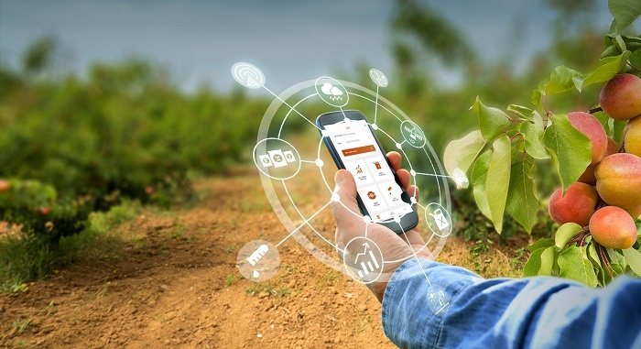
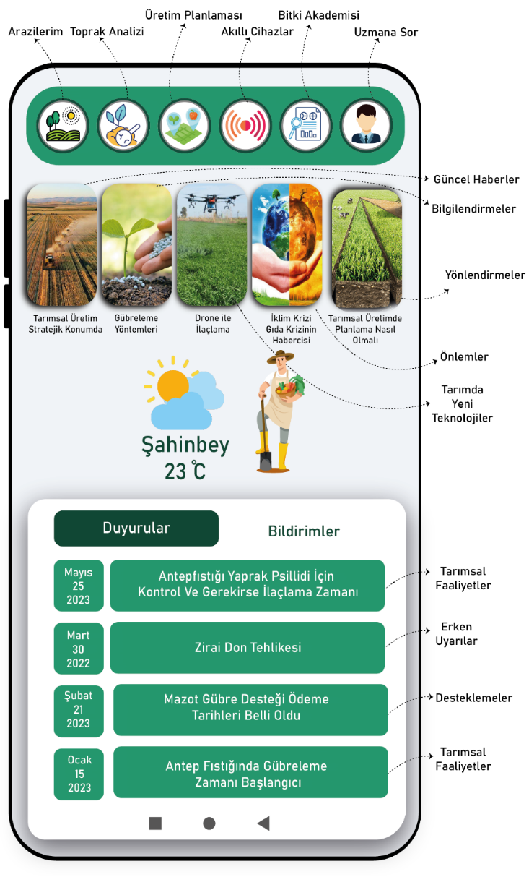
TARIM PUSULA: BİR MOBİL UYGULAMADAN ÇOK DAHA FAZLASI

Slide 3

SLOGAN: BİLİNÇLİ TARIM VERİMLİ ÜRETİM

Slide 4
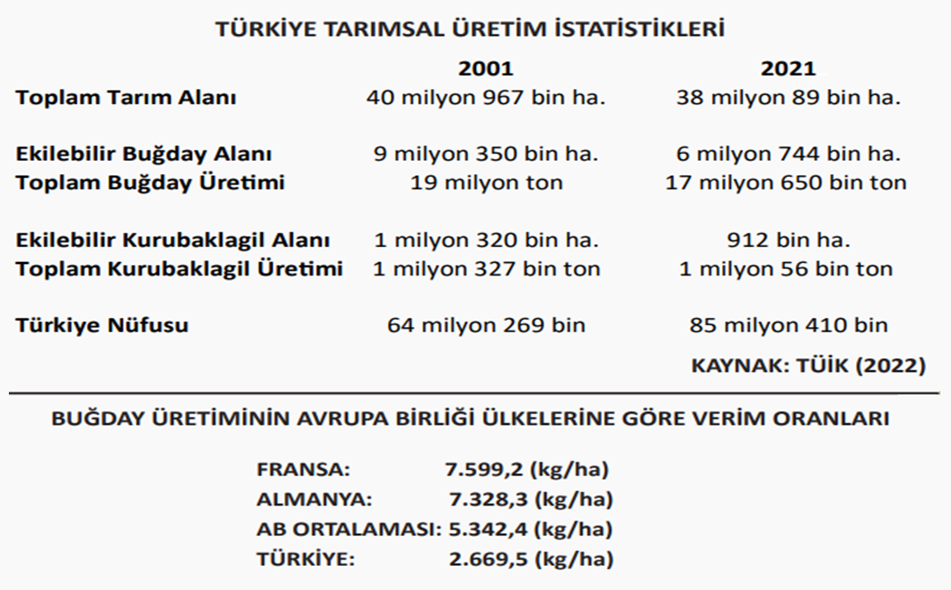
TÜRKİYE TARIMSAL ÜRETİM İSTATİSTİKLERİ

Slide 5
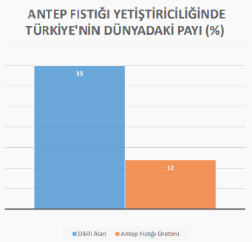
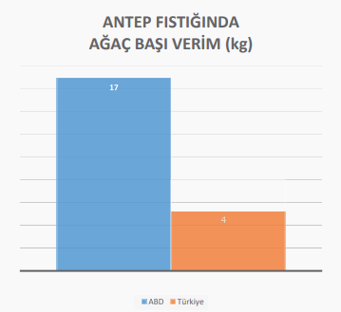
PROBLEM: TARIMDA VERİMLİLİĞİN DÜŞÜK OLMASI

Slide 6
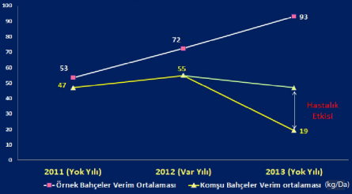

Slide 7
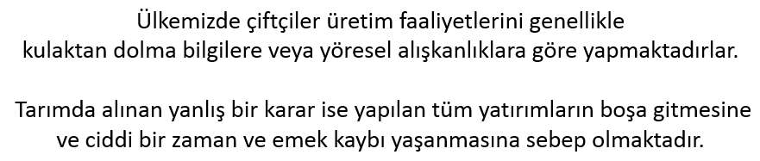
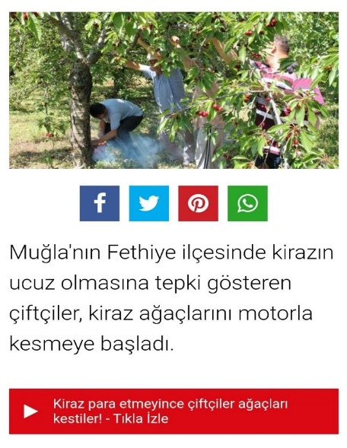
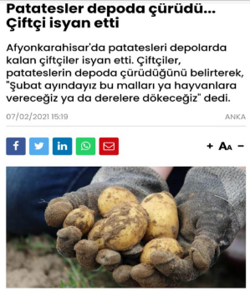
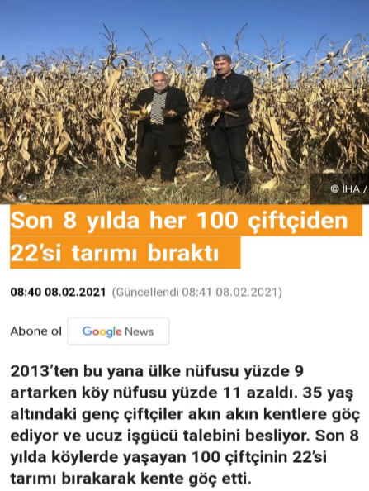

Slide 8


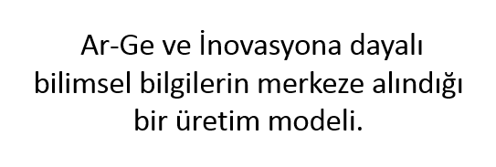


Slide 9
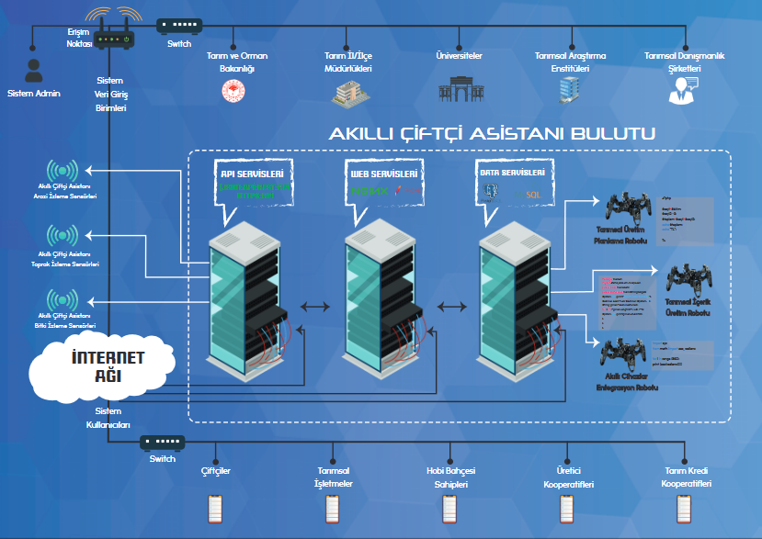
TARIMA YÖN VEREN KURUMLARI BİR ARAYA GETİREN BİR SİSTEM

Slide 10
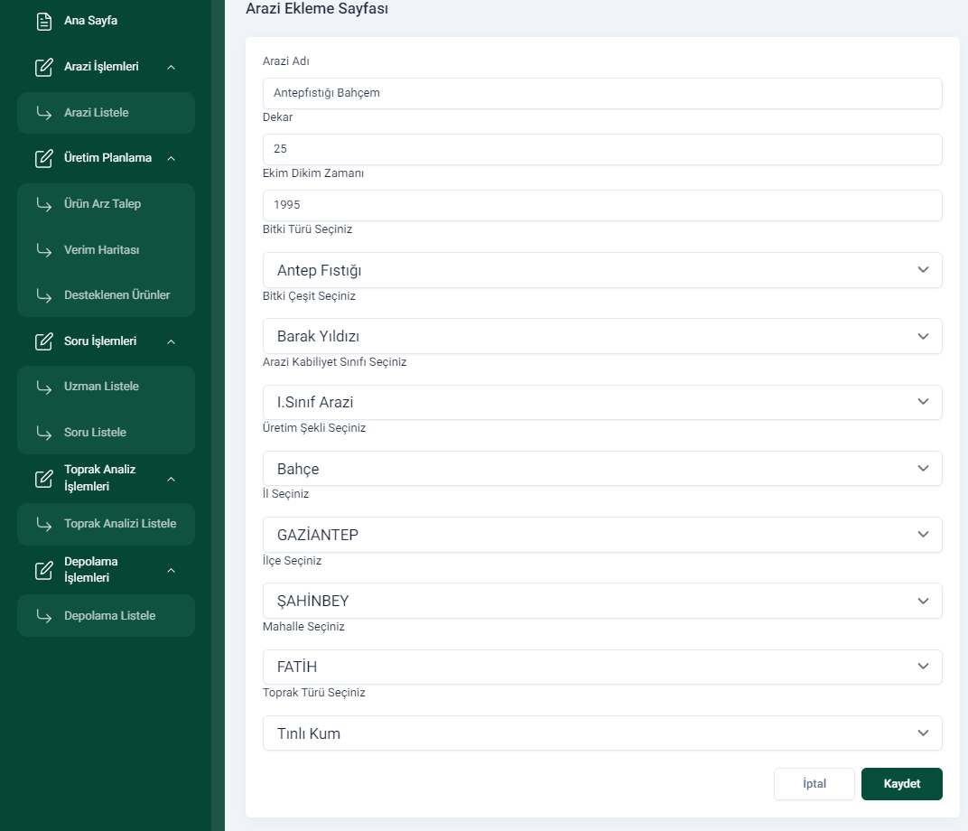
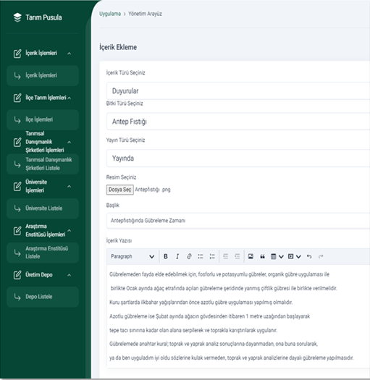
ARAZİ ÜRÜN VE KONUM BİLGİLERİ
YAPILMASI GEREKEN TARIMSAL FAALİYETLER

Slide 11
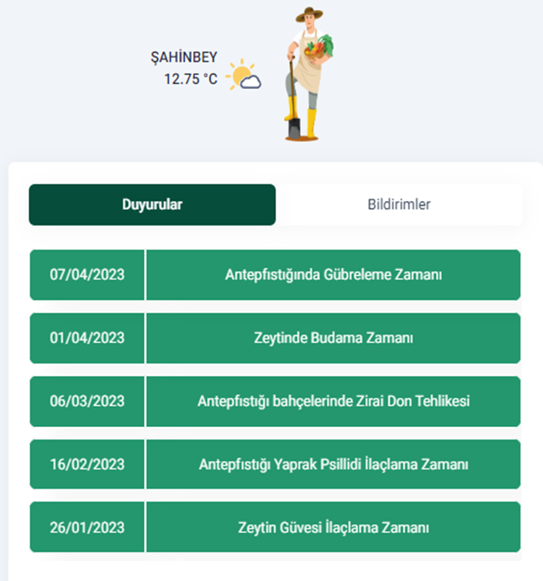
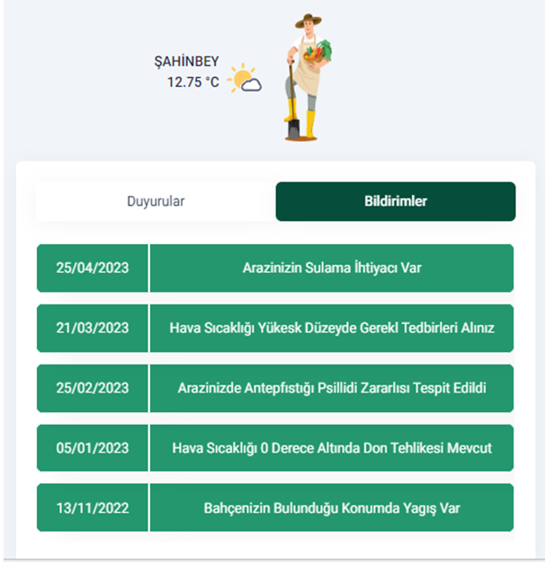
TARIMSAL FAALİYET TAKVİMİ
AKILLI CİHAZLARDAN GELEN BİLDİRİMLER

Slide 12
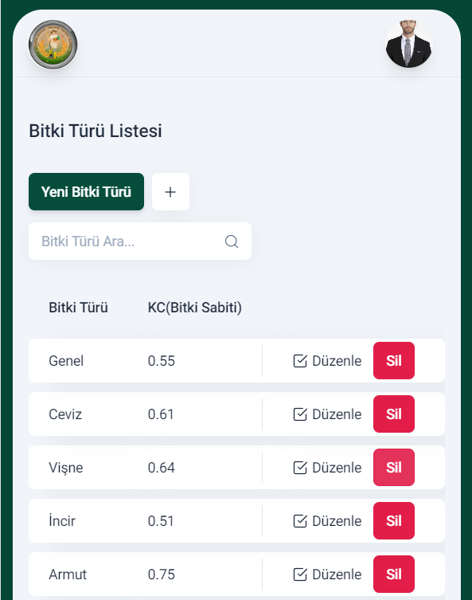
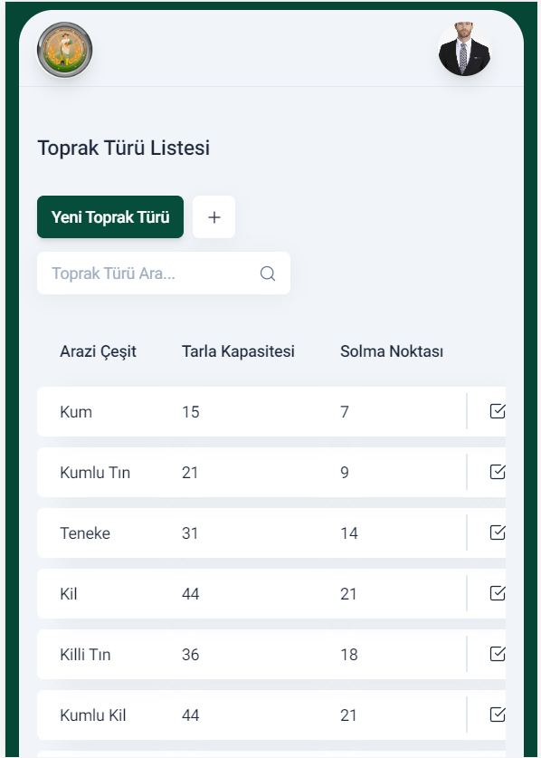
BİTKİ KATSAYISI (Kc) BİLGİLERİ
TARLA KAPASİTESİ VE SOLMA NOKTASI BİLGİLERİ

Slide 13

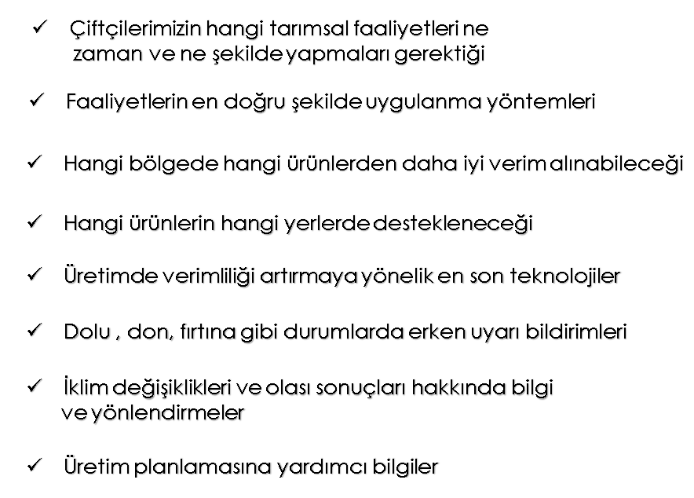

Slide 14
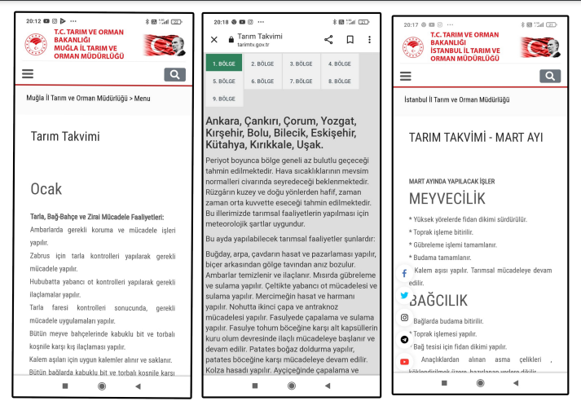
PROJEMİZE BENZER ÇALIŞMALAR

Slide 15
AKILLI ÇİFTÇİ ASİSTANI
2021
2022
2023
+
+
Tarımsal Üretim Planlama Sistemi
Akıllı Tarımsal
Faaliyet Takvimi
Akıllı Tarım
Sistemleri
+
+
Planlama
Bilinçli Üretim
Akıllı Teknolojiler
Bilgi ve Teknolojiye Dayalı Bir Üretim Modeli

Slide 16
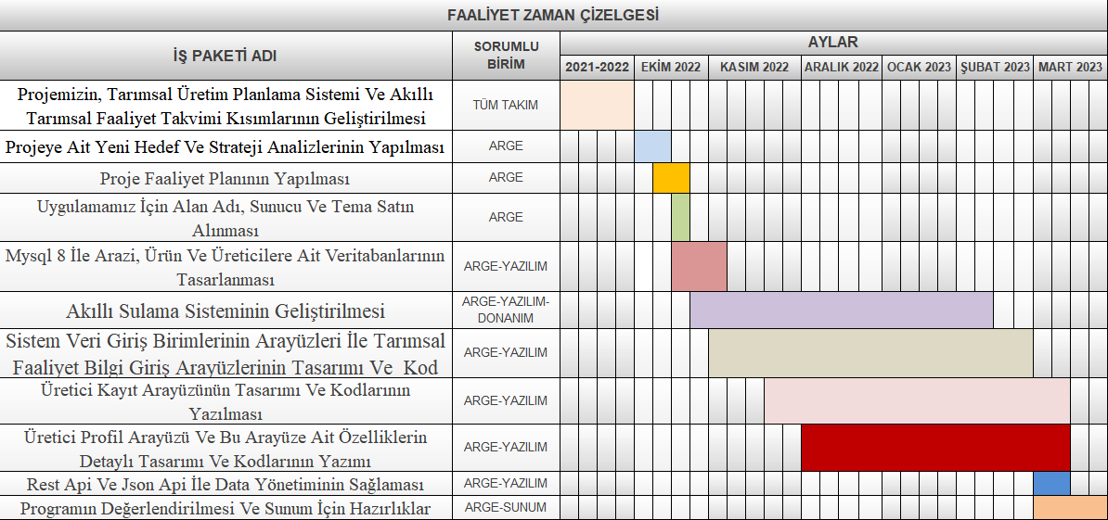
PROJE FAALİYET ZAMAN ÇİZELGESİ (PROTOTİP AŞAMASI)

Slide 17
PROJEMİZİN HAYATA GEÇİRİLMESİ
Kamu Yoluyla,
Kamu - Özel İşbirliği Modeli İle
3) Özel Sektör Tarafından

Slide 18
TAHMİNİ MALİYET LİSTESİ ( ŞİRKETLEŞME AŞAMASI)
Malzeme / Hizmet Adı | Harcama Dönemi | Miktar | Birim Maliyet | Toplam Maliyet
Ofis Kiralama | Eylül 2023 | 1 Adet | 10.000 TL | 10.000 TL
Şirket Kuruluş | Eylül 2023 | 1 Adet | 50.000 TL | 50.000 TL
Büro Mobilyası | Ekim 2023 | 1 Adet | 100.000 TL | 100.000 TL
Bilgisayar | Kasım 2023 | 4 Adet | 30.000 TL | 120.000 TL
Alt Yapı ve Erişim Maliyeti (Server) | Aralık 2023 / Aylık | 1 Adet | 4.472 TL | 4.472 TL
Yazılım Geliştirme Personeli | Ocak 2024 / Aylık | 4 Adet | 20.000 TL | 80.000 TL
Sistem Desteği Personeli | Ocak 2024 / Aylık | 1 Adet | 20.000 TL | 20.000 TL
Api Entegrasyon Giderleri | Ocak 2024 | 1 Adet | 1.000 TL | 1.000 TL
Tanıtım Giderleri | Ocak 2024 | 1 Adet | 20.000 TL | 20.000 TL
Toplam |  |  |  | 405.472 TL

Slide 19


